Slide 1
고동욱 : 12-01 업무내용 정리 - 웅진
2.결재 문서 작성 :
SSL-VPN 결재 문서 작성
법인카드 발급 신청서 작성
3.기타:
사원증 사진 촬영 및 대표님 면담
팀 배정 및 자리 세팅
1.프로그램 설치 :
MS-SQL 2017 설치
SQL Server Management Studio 2018 설치

Slide 2
고동욱 : 12-02 업무내용 정리 - 웅진
1.프로그램 설치
CDSpace 설치
Visual Studio 2005설치
Visual Studio 2013설치
SourceAnywhere설치
윈도우 검색에서 mstsc로 선배 컴퓨터와 원격 접속을 통해 해당 설치 파일들을 전달받을 수 있음
2.전화상담 주의사항
전화 응답 시 “정성을 다하겠습니다. 웅진 고동욱 매니저입니다.”
부재중인 자리에 전화가 왔을 경우 당겨받기 기능을 사용해 대신 받기
b1help.woongjin.com (Help Site)에 이슈를 남겨달라고 요청, 혹은 관련 내용을 메모해두었다가 컨설턴트에게 전달
연차 사용중인 직원의 전화를 대신 받은 경우, 번호를 직접 알려주기보다는 연락을 드린다고 말하고 대신 전달하기
고객과의 전화 통화시에는 고객의 감정이 상하지 않게 배려해서 말하며, 회사 대 회사의 비즈니스 전화임을 염두에 두고 통화하기.

Slide 3
고동욱 : 12-02 업무내용 정리 - 웅진
4. KMS 접속 방법 :
SVPN OTP로 로그인 후
http://10.101.5.114/kms/로 접속
도구-호환성 보기 설정에서 이 웹사이트 추가 후 닫기
ID에 본인 이름 입력한 후 관련 정보 열람
특히 개발 방법론에서 다양한 소스 자료들을 참고하면 유용
3. EZHELP 관련
아이디는 wjams *해당 아이디가 사용중일 경우 숫자 1~7까지 붙여가면서 사용 EX)wjams1, wjams3 등
비밀번호 : ams1234
이렇게 로그인해서 고객사의 서버를 원격으로 서비스 가능

Slide 4
고동욱 : 12-02 업무내용 정리 - 웅진
5. SourceAnywhere
SAWPRO4.2.3 Client 를 클릭해 설치
Server에 203.251.183.160을 입력,
Port에 8877 입력해서 접속
추후 사용자 아이디 발급 예정
SourceAnywhere를 통해서 진행했던 프로젝트들의 소스코드 및 산출물들의 형상관리 및 참조 가능
사용 순서 :
파일을 최신 상태로 먼저 내려받기 한다 (파일 충돌을 피하기 위해)
2. 작업을 시작할 파일에서 엔터나 스페이스 등을 쳐서 자물쇠가 걸려 있는 파일의 자물쇠를 풀어 체크 표시로 변경
( 이 상태에서는 다른 사용자는 수정이 불가능하다)
3. 파일 수정이 끝나면 체크인을 눌러서 변경사항을 서버에 업데이트
4. 파일 수정을 취소하고 싶을 경우에는 체크인 취소 기능을 활용

Slide 5
고동욱 : 12-02 업무내용 정리 - 웅진
5-2. Source 코드 관련 개념
AddonBase와 WJ_COMM 이 Add-on의 필수
EX) CFL.COMMON_MESSAGE나 CFL.GetValue는 AddonBase.dll에서 관리됨
2. Add-on은 해당버전의 SAP UI 및 DI API를 참조하기 때문에 해당 버전에 맞는 개발 환경을 갖춰야 함
3. Add On은 크게 두 가지로 분류 가능
1.모든 고객사에 공통적인 WJ_FIXXXX와 같은 핵심 모듈
특징 : 이미 DLL로 컴파일 되어 있기 때문에 수정이 불가. (VB파일이 없음.)
다만 SRF나 MNU에서 해당하는 화면 추가 필요.
2.사이트별로 제작되는 WJ_FIXXXX_LMS와 같은 고객사 전용 화면
특징 : 사이트 별로 제작하는 화면이기 때문에 수정 자유로움( 대부분의 업무가 이 화면 개발)

Slide 6
고동욱 : 12-02 업무내용 정리 - 웅진
6. DBMaker
DB메이커를 통해 테이블 생성, 변수 생성 및 데이터베이스 스키마의 형상관리 등이 가능하다.
1.현재 로컬에 저장되어 있는 DB와 DBMaker에서 접속한 DB의 차이점을 비교해서
현재 로컬DB에 그 변수가 없다면 붉은색,
변수는 있는데 자료형이나 길이가 다르다면 파란색,
모든 조건이 일치한다면 검정색으로 출력된다.
2. Table 생성, SP 생성, Function, NOTI 및 UDO 생성 등 다양한 기능을 사용 가능하다.
3. 주의점 : 테이블 등을 추가할 경우 스크립팅으로 생성하지 말고 DI로 생성해야 한다.
SAP DI를 사용 : 해당 정보와 연관된 정보들도 자동으로 변경
스크립팅을 사용 : 해당 자료만 변경
따라서 항상 DI를 활용해서 자료를 생성해야 함.

Slide 7
고동욱 : 12-02 업무내용 정리 - 웅진
6-2. Notification
PostTransaction Notification과 Transaction Notification 두 종류가 있는데
이 중 대부분 Transaction Notification을 사용함, 주로 사용자의 입력값을 검증할 때 사용한다.
노티의 경우에도,
1.웅진 모든 사이트에서 공통적으로 사용하는 노티
2. 특정 고객사에만 사용되는 노티로 구분되어진다.
SAP에서 문서를 생성할 때 Error code가 -1이 나오는 경우 대부분 이 노티를 거쳐서 출력되는 에러임.
노티의 장점 : Add-On을 붙이지 않은 상태에서도 DB단에서 Validation 검증이 가능하며 코드를 수정하지 않고도 유지보수가 가능함.
단점 : 너무 과하게 사용시 성능 저하가 일어날 수 있음
*노티의 원리 : ObjectType (EX: 17, 55 등)과 TransactionType (EX:A(Add), U(Update) 등) 을 if문으로 체크하여 해당 상황에 맞는 처리를 함.

Slide 8
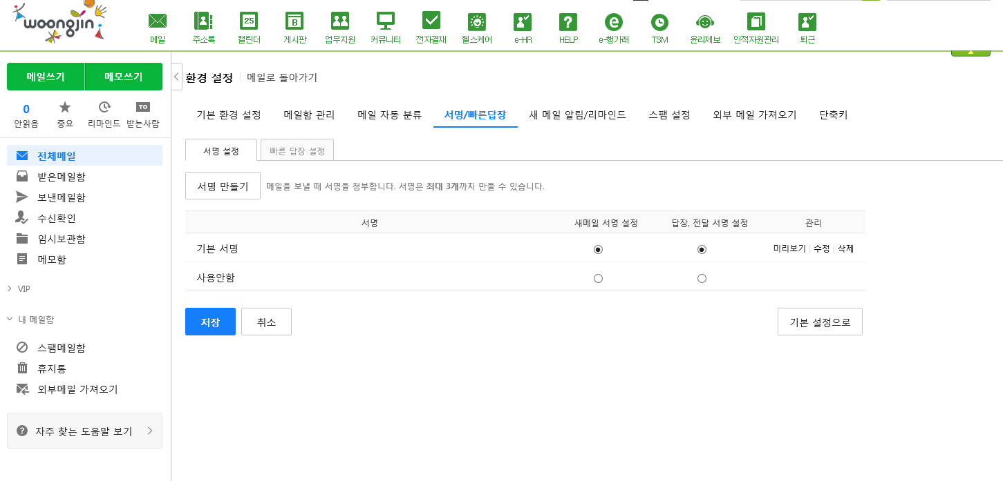
고동욱 : 12-02 업무내용 정리 - 웅진
7. E-mail 서명
메일 설정 – 서명/빠른답장 탭에 들어가서 서명을 설정할 수 있다.
서명 수정을 하고 난 후에 라디오 버튼을 눌러서 저장하면, 메일을 쓸 때 하단에 자동으로 서명이 생성된다.

Slide 9
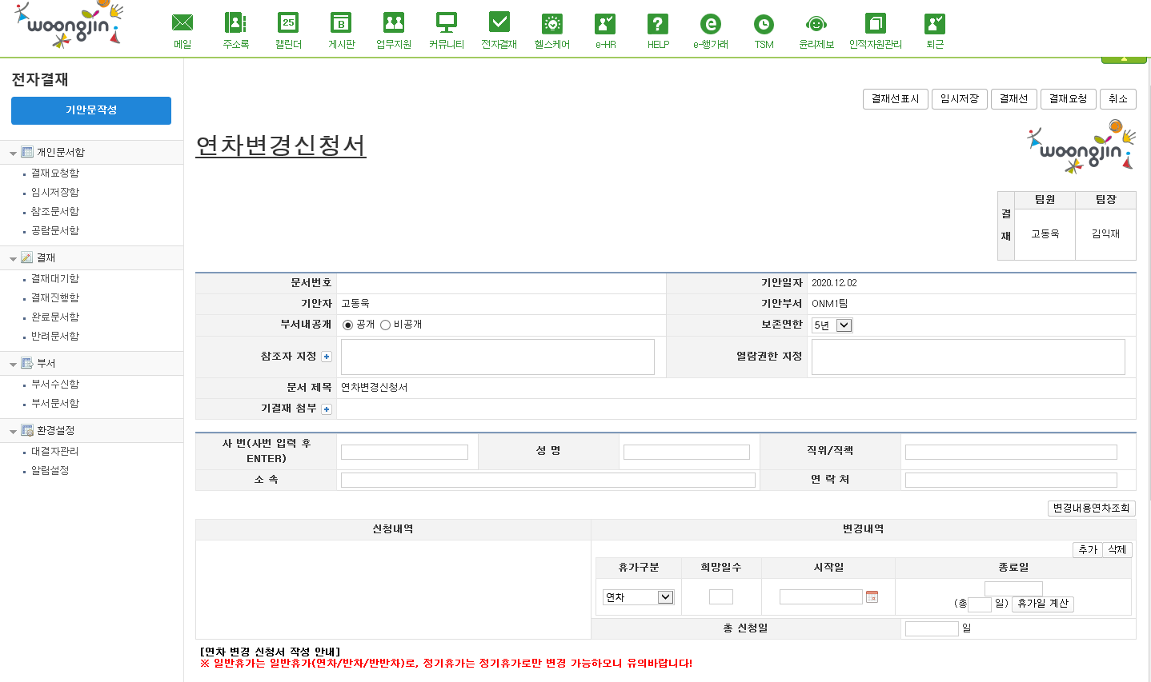
고동욱 : 12-02 업무내용 정리 - 웅진
8. 연차 신청
전자결재 -> 연차변경신청서를 통해 연차를 신청 가능
1.결재선 표시 버튼을 누르면 해당 문서의
결재 범위를 확인 가능
2.연차를 신청하는 경우에는 참조자 지정에
같이 프로젝트를 진행중인 인원들을
참조에 추가하는 것을 권장
*권장사항 : 고객사의 월결산 기간인 월말~월초 2주간과 1,4,7,10월 부가세 납부기간은 가급적 피해서 연차를 사용하는 것이 좋다.
연차를 사용하기 전에
같이 일하는 동료에게 미리 알리는 것이 좋다.

